Slide 1






Chào mừng các em đến với
Môn Toán
Notes:
Bài giảng thiết kế bởi: Hương Thảo - tranthao121004@gmail.com

Slide 2
CHỦ ĐỀ 12
  PHÉP CỘNG, PHÉP TRỪ TRONG PHẠM VI 1000
BÀI 60:
PHÉP CỘNG (CÓ NHỚ) TRONG PHẠM VI 1000

Slide 3



Tiết 3

Slide 4


Thứ tư ngày 7 tháng 3 năm 2022
Toán
Vở Toán
Sách Toán: tr 85
Luyện tập (tiết 3)

Slide 5
LUYỆN TẬP

Slide 6
1
Đặt tính rồi tính.
548 + 312 592 +234 690 + 89 427 + 125
548
312
592
234
690
89
427
125
+
+
+
+
860
826
779
552

Slide 7
Thứ tư ngày 7 tháng 3 năm 2022
Toán
Vở Toán
Sách Toán: tr 85
Luyện tập (tiết 3)
Bài 1 ( tr 85)
548
592
690
427
+
+
+
+
312
234
89
125
860
826
đ
đ
đ
đ
779
552
548 + 312 592 +234 690 + 89 427 + 125

Slide 8


2
Toà nhà A cao 336 m. Tòa nhà B cao hơn tòa nhà A là 129 m. Hỏi tòa nhà B cao bao nhiêu mét?
Tóm tắt
Tòa nhà A: 336m
Tòa nhà B cao hơn tòa nhà A: 129m
Tòa nhà B: … mét?
129 m
? m
336 m
A B

Slide 9
Bài 2
Tóm tắt:
Tòa nhà A: 336m
Vở Toán
Sách Toán: tr 85
Tòa nhà B cao hơn tòa nhà A: 129m
Tòa nhà B: … mét?
Bài giải
Tòa nhà B cao số mét là:
336 + 129 = 465 ( m)
Đáp số: 465 m.
đ

Slide 10
3
Tính.
468 + 22 + 200
= 490 + 200
= 690
75 – 25 + 550
= 50 + 550
= 600
747 + 123 - 100
= 870 - 100
= 770

Slide 11
Bài 3
468 + 22 + 200
75 – 25 + 550
Vở Toán
Sách Toán: tr 86
= 490 + 200
= 50 + 550
= 690
= 600
747 + 123 - 100
= 870 - 100
= 770

Slide 12
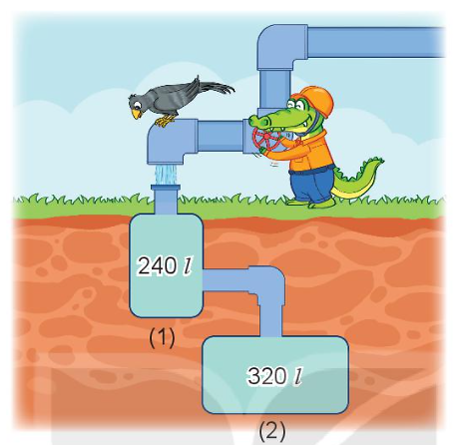
4
Trong bức tranh, bác cá sấu đang mở nước chảy đầy vào các bể.
Sau khi cả hai bể đầy nước, tổng lượng nước trong hai bể là bao nhiêu lít?

Slide 13
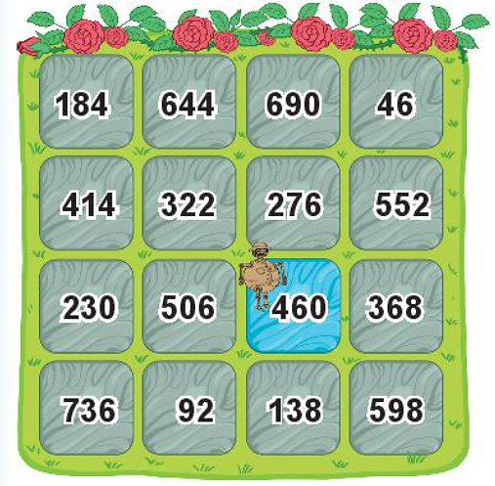
5
Số ?
Rô-bốt Tíc-tốc di chuyển theo các lệnh:
: Sang trái 1 ô | : Sang phải 1 ô
: Đi lên 1 ô | : Đi xuống 1 ô
Từ vị trí ở ô ghi số 460:
Mẫu:
Nếu đi theo lệnh “ “, tức là đi lên 1 ô sau đó sang phải 1 ô, thì Tíc-tốc sẽ đến ô ghi số 552.
b) Nếu đi theo lệnh “ ” thì Tíc-tốc sẽ đến ô ghi số .
Nếu đi theo lệnh “ ” thì Tíc-tốc sẽ đến ô ghi số .
c) Tổng của hai số thu được ở câu b bằng .
?
322
?
368
?
690

Slide 14

CỦNG CỐ KIẾN THỨC

